Slide 1
ŠERM VOZÍČKÁŘŮ

Slide 2
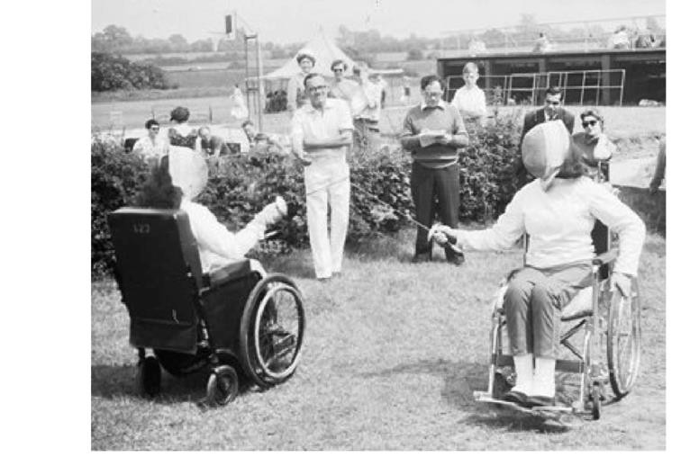
1953
Historie šermu vozíčkářů sahá do roku
Sir Ludwig Guttmann – zakladatel
prvních soutěží pro vozíčkáře, sport součást rehabilitačního programu pro vojáky po 2. světové válce
Velká Británie – Stoke Mandeville1.
mezinárodní hry pro vozíčkáře
Od roku 1960 součást
paralympijských her (International
Stoke Mandeville Games PH)
2006 rozšířeno do 24 zemí světa
HISTORIE

Slide 3
ROZDĚLNÍ ŠERMU
1
Podle zbraně na:
fleret, kord a šavle
2
Ve fleretu a kordu
soutěží muži i ženy, šavle určena pouze pro muže
3
Soutěže:
jednotlivci
týmy po třech (vždy min. 1 soutěžící z
třídy B)

Slide 4
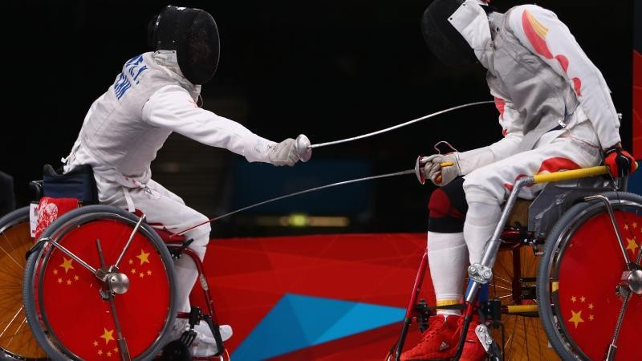
FLERET
Bodná zbraň
Zásah: trup; fleret musí zasáhnout trup a tlačítko na konci musí být plně stlačeno
Vybavení: speciální bunda,
obličejová maska
Ukázka:
https://www.youtube.com/watch
?v=fY_IkDOxloI

Slide 5
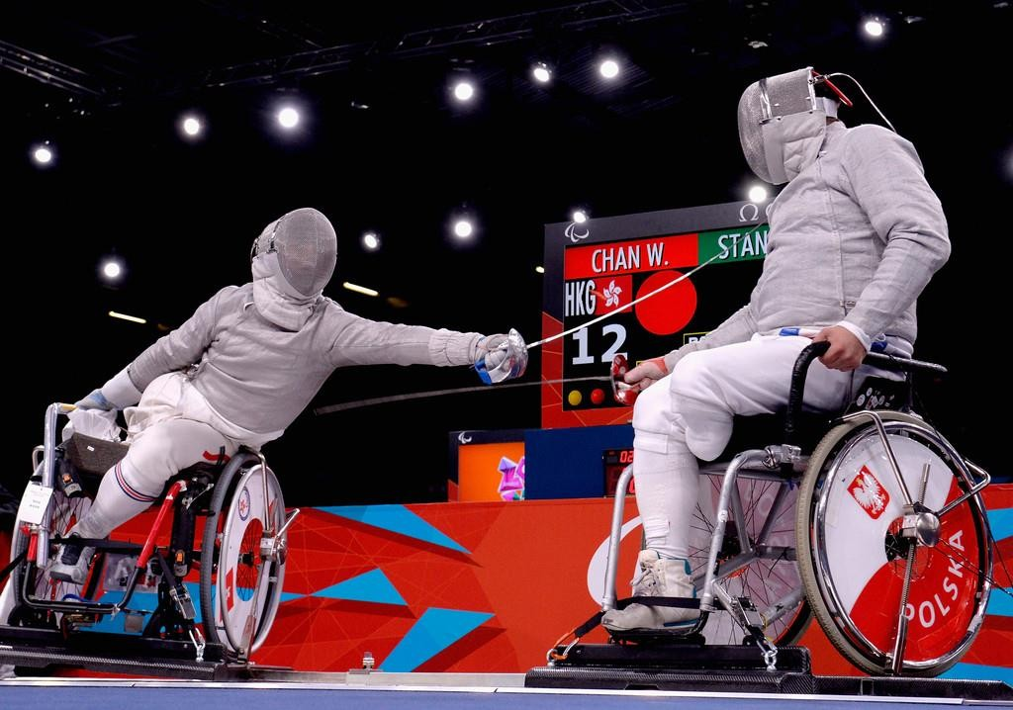
ŠAVLE
Bodná a sečná zbraň
Zásah: bod nebo sek do oblasti
od pasu nahoru, paže, hlava
Vybavení: speciální bunda,
obličejová maska, manžeta
Ukázka:
https://www.youtube.com/watch
?v=c72b4S_2I-o

Slide 6
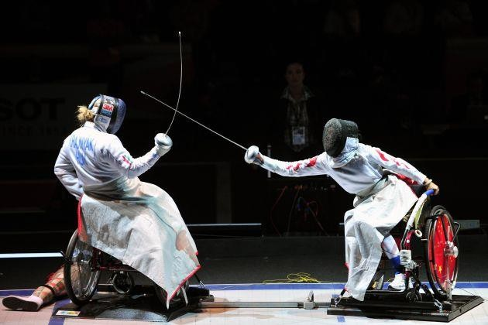
KORD
Bodná zbraň
Zásah: stejný jako u šavle, od pasu nahoru, paže, hlava
Vybavení: bunda, obličejová maska, přikrývka na dolní končetiny
Ukázka:
https://www.youtube.com/watch
?v=UmcPZEU3pOs

Slide 7
KLASIFIKACE
Určeno pro: amputáře, paraplegiky, DMO
Dále i pro osoby se: sníženou svalovou sílou,
atetózou, s omezeným rozsahem pohybu,
hypertonií, ataxií či rozdílnou délkou končetin
3 třídy: A – schopnost udržet rovnováhu v sedě, někteří dokážou stát nebo chodit
B – neudrží plnou rovnováhu v sedě,
hybnost ramen a HK zachována
C – snížená hybnost ramen a HK, není na PH

Slide 8
PRAVIDLA BODOVÁNÍ
Stejné jako u sportovců bez postižení, signální zařízení.
Červená barva – zásah od soupeře/ zelená barva – zásah do
Soupeře.
Přímá eliminace: boj do 15 bodů; tři třetiny – každá třetina 3
minuty, pauza 1 minuta.
Skupiny: boj do 5 bodů; duel trvá 4 minuty.
Po vypršení časového limitu se započítává aktuální výsledek.
Při nerozhodném stavu se jednomu hráči vylosuje výhoda 1
min. prodloužení zásah/ bez zásahu vyhrává hráč s výhodou.
Družstva: do 45 bodů, štafetový systém každý s každým 3 minuty.
Body platí do zásahové plochy, šermíř se nesmí zvedat hýžděmi
od sedáku.

Slide 9
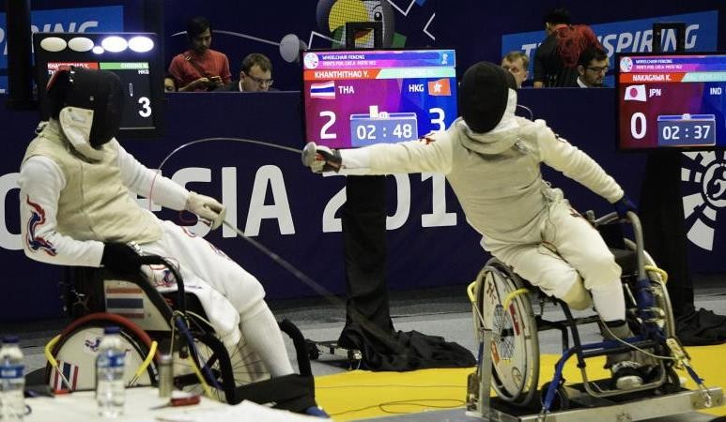
Na zadní straně startovní číslo.
Nevodivý materiál.
Opěradlo min. 15 cm, k sedadlu v
úhlu 90°.
Na šermující straně žádná loketní
opěrka.
Nešermující strana pevná a bezpečná opěrka min. 10 cm od sedadla.
Upevnění vozíku proti převrácení.
Sedák ve stejném rozměru jako sedadlo, max. tloušťka 10 cm.
Max. výška vozíku 53 cm od podlahy k rámu sedadla, šířka max 3 cm od boků šermíře.
Kolo kryto speciálním rámem.
PRAVIDLA PRO VOZÍK

Slide 10
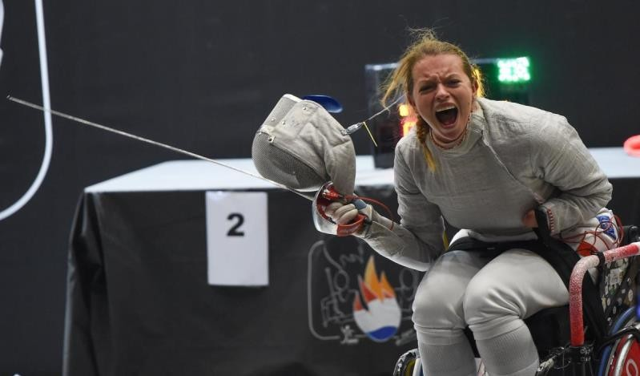
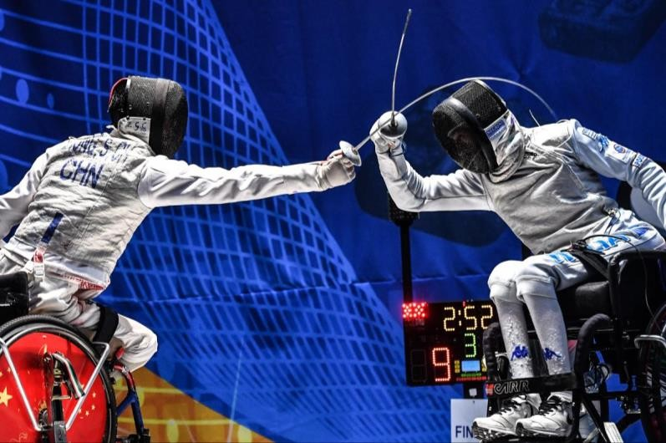
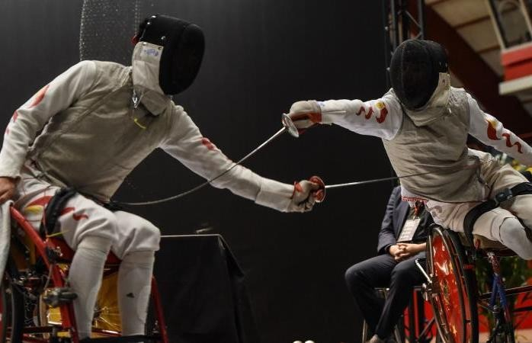
OBRÁZKY

